Slide 1
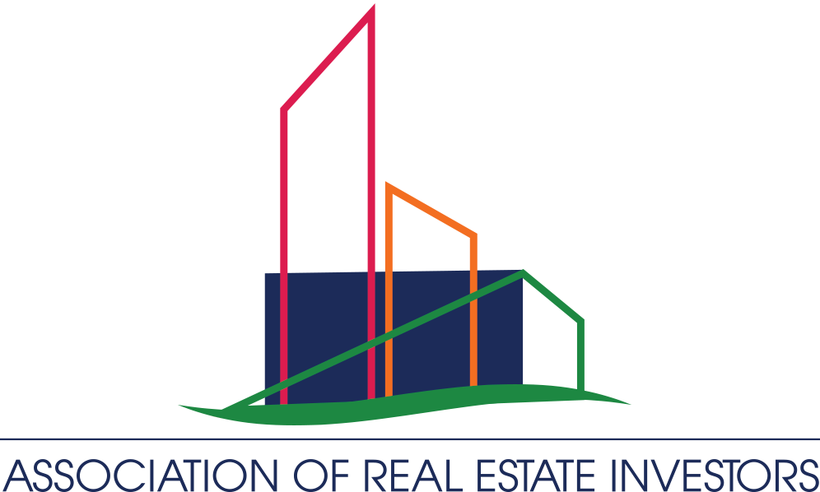
Clădiri
Inteligente
Powered by AREI

Slide 2
Un sistem bine executat crește valoarea clădirii cu mult mai mult decât valoarea investiției și o face mai ușor vandabilă, indiferent dacă vorbim despre locuințe de familie, birouri, fabrici sau hoteluri.

Slide 3
Concept Clădiri Inteligente
Conceptul de clădire inteligentă a apărut ca rezultat al unei viziuni unitare care tinde să înglobeze realizări de vârf din domenii pe care le implică proiectarea și construcția unei clădiri.
Domenii care implică clădiri/smart:
arhitectura exterioară și interioară
tehnologiile de construcție în general, împreună cu cele de iluminare, încălzire, ventilație, de comunicare, informatică, transport interior, securitate, factori ergonomici, etc.
Abordarea globală prin prisma acestui concept de clădire inteligentă este subordonată unor criterii economice precum:
Creșterea productivității muncii celor care lucrează în asemenea clădiri
Îmbunătățirea administrativă
reducerea costurilor privind informatizarea și telecomunicațiile
asigurarea activitaților desfășurate
obținerea unor facilități sporite de intercooperare
Îmbunătățirea cerințelor de natură ergonomică și de altă natură relativ la activitățile umane - cultură, amuzament, sport, etc.

Slide 4
Istoric
Conceptul de casă inteligentă, a fost introdus în anul 1920 de arhitectul modernist Le Corbusier. Odată cu evoluția tehnologică, termenul de SMART BUILDING a căpătat noi definiții și utilizări.
Dacă în perioada anilor 1970, această noțiune era folosită pentru spațiile care încorporau tehnologii de eficientizare a energiei utilizate, mai târziu, odată cu dezvoltarea rapidă a PC-ului și a tehnologiilor moderne (perioada 1980), pentru locațiile care dețineau obiecte controlabile prin intermediul calculatorului, în zilele noastre acest concept întrunește caracteristicile unui sistem de management al clădirii și asimilează toate definițiile utilizate anterior.

Slide 5
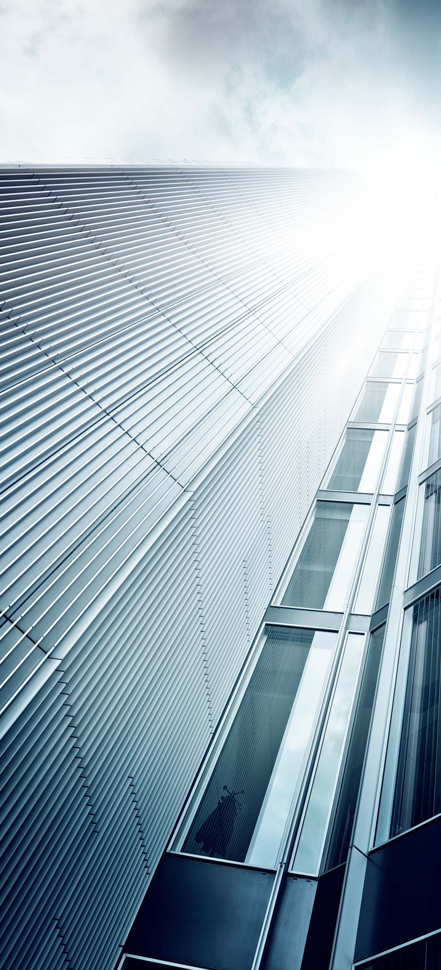
Concept Smart Buildings
Prin clădire inteligentă se întelege o singură structură sau un ansamblu de structuri construite în vederea folosirii ca birouri, locuințe sau pentru desfășurarea unor activități diverse, altele decât cele de producție industrială, precum:
• blocuri de apartamente sau pentru birouri;
• campusuri universitare, clinici, spitale, laboratoare;
• centre guvernamentale, administrative, financiar-bancare;
• centre culturale, sportive, expoziționale;
• construcții complexe cuprinzând ansambluri de blocuri sau clădiri distribuite pe anumite zone (ale unui oraș, cartier).

Slide 6
Concept Smart Buildings
Caracterul de clădire inteligentă, pentru oricare dintre categoriile de mai sus, constă în asigurarea unui set de facilităţi atât pentru administratorii (proprietarii) clădirii cât şi pentru ocupanţii acesteia. Principalele facilităţi pentru administratori se referă la integrarea procedeelor destinate unei administrări eficiente, la controlul şi supravegherea serviciilor de întreţinere, la comunicaţiile interne care să permită monitorizarea factorilor ambientali, securitatea, alarmarea internă şi externă, etc., în condiţiile unor costuri acceptabile. Pentru ocupanţii care lucrează în spaţiile respective, obiectivele principale au în vedere condiţii de mediu şi ergonomice care să asigure creşterea productivităţii muncii şi care să încurajeze activitatea; în hoteluri şi apartamente predomină confortul, menţinerea unei atmosfere umanizante, serviciile de telecomunicaţii şi de informatică.
Pentru ambele părţi facilităţile de comunicare şi de acces informatic care să ofere automatizarea avansată a lucrărilor de birou, conexiunile interne şi externe sunt la fel de importante.
Este de observat că toate aceste aspecte îşi extind implicaţiile de la nivel macro, deci pentru întregul ansamblu al clădirii cu spaţiile sale interne şi externe, până la nivelul micro, adică până la organizarea spaţiilor de lucru, mobilă, echipamentele şi accesoriile din locuinţă.

Slide 7
Crearea unei
Clădiri inteligente
Crearea unei clădiri inteligente ridică asfel probleme cu caracter profund multidisciplinar care presupune convergența unor cercetări și aprofundări din domenii variate:
• arhitectura;
• design interior;
• design de mobilă și echipamente;
• tehnologii de încălzire, ventilare, aer condiționat;
• tehnologii de cablare interioară / exterioară;
• rețele locale de calculatoare și sisteme de comunicații;
• automatizări de servicii si utilități în birouri, locuințe și alte spații;
• stimularea factorilor umani și ergonomie;
• studii de ecologie și mediu.

Slide 8
Avantaje clădiri inteligente
prevederea unei reţele unice de cabluri pentru toate sistemele (reduceri substanţiale de 15-20% a costului instalaţiei iniţiale).
Cheltuielile pentru tehnologiile care oferă inteligenta, costurile pentru telecomunicaţii reprezintă până la 20% din întreaga construcţie (această parte s-a triplat de-a lungul ultimilor 15 ani). Costurile sub formă de capital învestit, la care se adaugă costurile de funcţionare a instalaţiilor tehnologice specifice clădirilor inteligente, pot fi de până la 15% din totalul investiţiei pentru cazurile tipice, cum ar fi băncile, instituţiile financiar-contabile, comunicaţii sau corporaţii.

Slide 9
Avantaje clădiri inteligente
Beneficiile unui sistem de reţea inteligentă constau în costurile scăzute de instalare a sistemului de control al clădirii, reducerea costurilor operaţionale de modificare, disponibilitatea investiţiei cu privire la dispozitive de interfaţare viitoare, precum şi reducerea costurilor energetice necesare în funcţionarea clădirii.

Slide 10
Categorii de clădiri cu șanse mari pentru implementare concept smart
Clădiri cu destinaţie de birouri pentru un ocupant unic (firma, instituţie), de regulă proprietatea unei corporaţii;
•laboratoare universitare sau departamentale având, de asemenea, un singur locatar;
•clădiri cu destinaţie de birouri cu mai mulţi ocupanţi (firme, instituţii diverse);
•laboratoare cu profiluri multiple;
•hoteluri şi blocuri cu mai mulţi locatari;
•campusuri universitare şi spitale;
•centre comerciale.
Un interes special, atât pentru proprietari cât şi pentru constructorii de clădiri inteligente îl reprezintă cazul unor locatari multiplii (mai multe firme, instituţii) care să folosească în comun anumite servicii, acesta fiind aspectul principal care poate aduce profituri importante proprietarilor. În acelaşi timp, ele reprezintă o tentaţie pentru potenţialii locatari care nu şi-ar permite în mod individual asemenea servicii.

Slide 11
Ce ne trebuie pentru mai multe clădiri Inteligente
Considerăm ca o mai bună promovare, prezentarea avantajelor clientilor finali, o mai bună colaborare între producătorii sistemelor și dezvoltătorii imobiliari ar putea avea ca și consecință realizarea mai multor clădiri inteligente.

Slide 12
Finanțări de clădiri inteligente
Băncile ar trebui să acorde facilități in finanțarea clădirilor inteligente, vorbim aici de clienții finali – în cazul clădirilor rezidențiale cât și dezvoltatorilor. Ținând cont de economiile pe termen lung pe care o astfel de clădire o aduce utilizatorilor finali, acesta va putea suport mai ușor o rată lunară aferentă rambursării creditului.

Slide 13
Probleme întâmpinate
Costurile ridicate, necunoașterea beneficiilor, lipsă unori facilitate, solutiille ce uneori nu sunt sufficient dezvoltate / adaptate condiţiilor din România, duc la întrebarea “De ce să investesc mai mulţi bani, de ce eu?”. Un exemplu ar fi panoruile pentru producerea energiei electrice unde costurile mari de racordare pentru a putea livra surplusul în reţea, lipsa facilitaţilor - nu se mai emit certificate verzi, conduc la lipsa de interes a dezvoltatorilor. Un alt exemplu ar fi ca anumite soluţii nu sunt suficiet dezoltate – spre exempu riscul colmatării puţurilor în cazul pompelor de căldură.

Slide 14
Casa inteligentă
Conceptul de „casă inteligentă“ înglobează nevoia oamenilor de a avea control, cu o mai mare uşurinţă și cu o configurabilitate ridicată, asupra spațiului în care își desfăşoară activitățile zilnice. În viitor acest „curent“ va îngloba tehnologii noi care vor fi aliniate la standarde comune globale.
Din păcate, pentru partea de clădiri rezidențiale costurile sunt prohibitive iar clientul final nu este conștient de beneficiile pe termen lung. Pe de altă parte din ce în ce mai mulți dezvoltatori de clădiri de birouri încearcă să găsească un echilibru între costuri şi cerințelor viitorilor chiriași şi construiesc astfel de clădiri.
Noi credem că cei ce dezvoltă astfel de sisteme ar trebui să investească mai mult în campanii de marketing, să ofere suport dezvoltatorilor pentu a prezenta clientului final, indiferent că este un proprietar sau un chiriaș, beneficiile pe termen lung ale unei clădiri inteligente.

